Slide 1
프로그래밍 언어 활용 강의안
(IO기반 입출력)

Slide 2
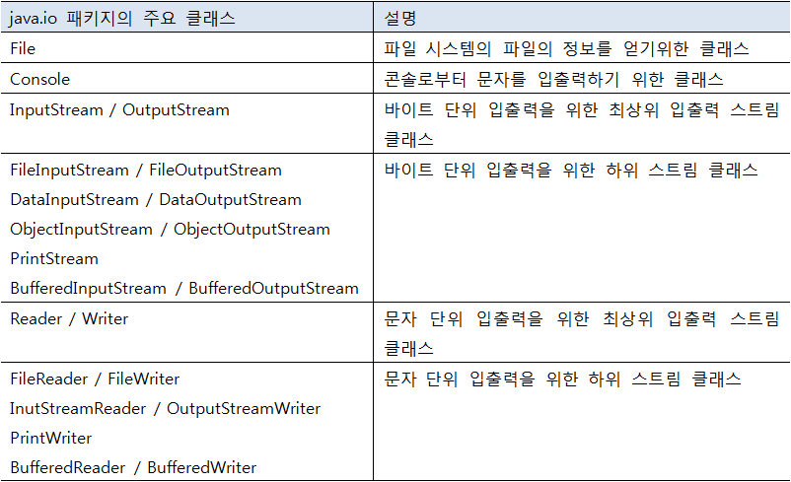
IO패키지 소개
java.io 패키지
자바의 기본적인 데이터 입출력(IO: Input/Output) API 제공

Slide 3
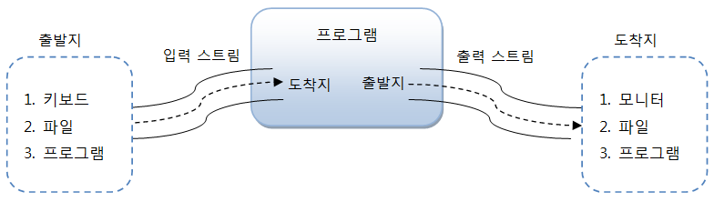
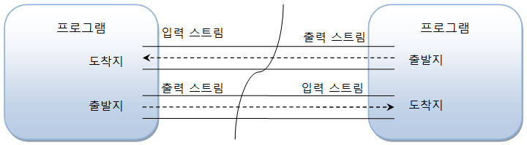
입력 스트림과 출력 스트림
입력 스트림과 출력 스트림의 개념

Slide 4
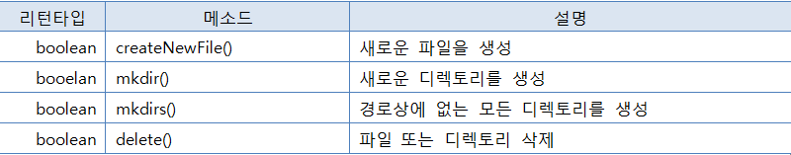
파일 입출력
File 클래스
파일 시스템의 파일을 표현하는 클래스
파일 크기, 파일 속성, 파일 이름 등의 정보 제공
파일 생성 및 삭제 기능 제공
디렉토리 생성, 디렉토리에 존재하는 파일 리스트 얻어내는 기능 제공
파일 객체 생성
파일 또는 디렉토리 존재 유무 확인 메소드
파일 및 디렉토리 생성 및 삭제 메소드

Slide 5
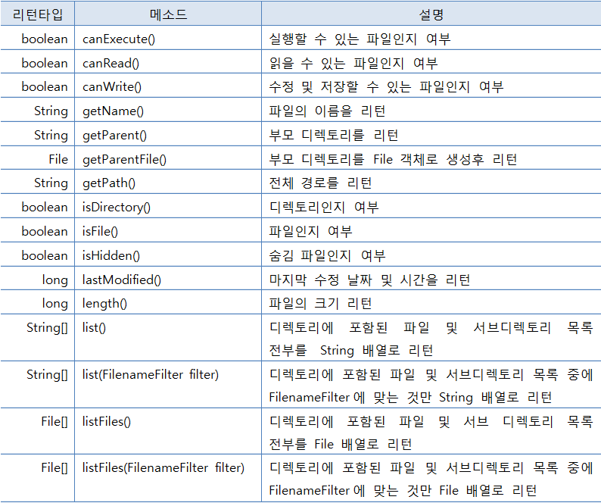
파일 입출력
파일 및 디렉토리의 정보를 리턴하는 메소드

Slide 6
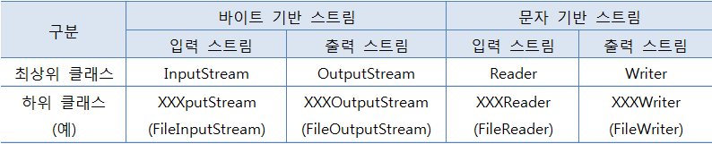
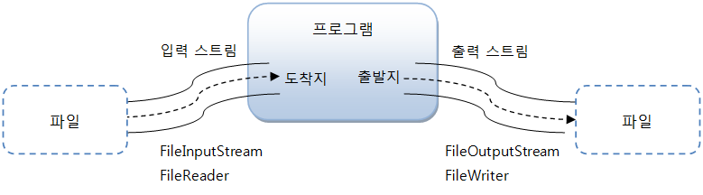
입력 스트림과 출력 스트림
바이트 기반 스트림과 문자 기반 스트림
바이트 기반 스트림
그림, 멀티미디어, 문자 등 모든 종류의 데이터를 받고 보내는 것 가능
문자 기반 스트림
문자만 받고 보낼 수 있도록 특화

Slide 7
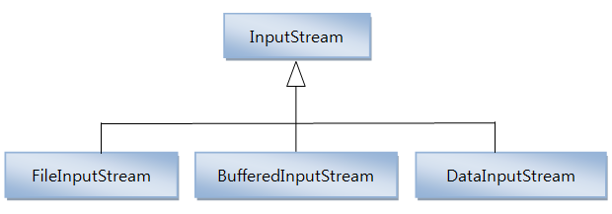
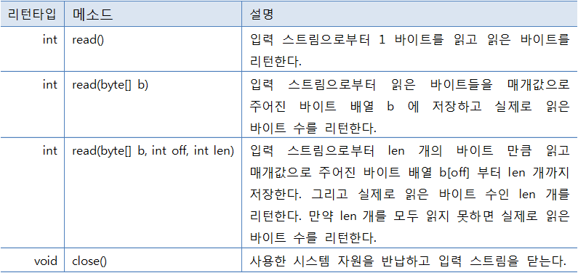
입력 스트림과 출력 스트림
InputStream
바이트 기반 입력 스트림의 최상위 클래스로 추상 클래스
InputStream 클래스의 주요 메소드

Slide 8
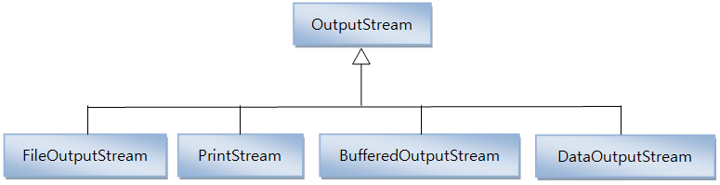
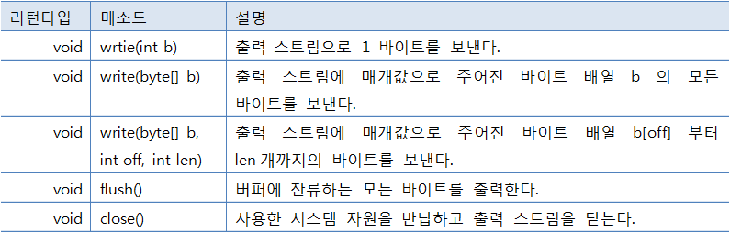
입력 스트림과 출력 스트림
OutputStream
바이트 기반 출력 스트림의 최상위 클래스로 추상 클래스
OutputStream의 주요 메소드

Slide 9
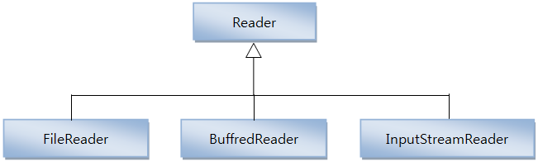
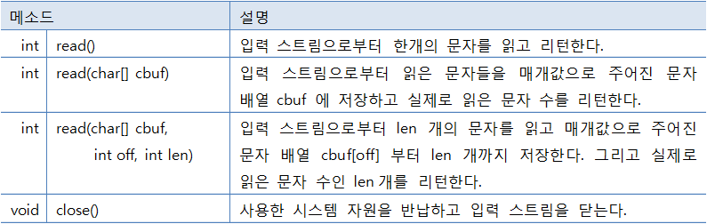
입력 스트림과 출력 스트림
Reader
문자 기반 입력 스트림의 최상위 클래스로 추상 클래스
Reader의 주요 메소드

Slide 10
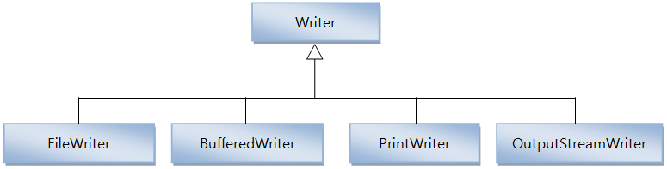
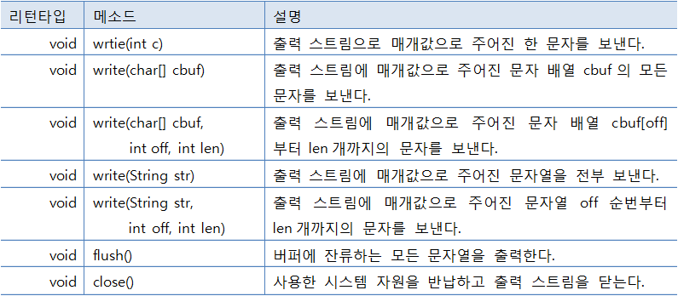
입력 스트림과 출력 스트림
Writer
문자 기반 출력 스트림의 최상위 클래스로 추상 클래스
Writer의 주요 메소드

Slide 11
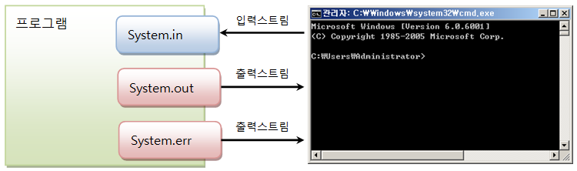
콘솔입출력
콘솔(Console)
시스템을 사용하기 위해 키보드로 입력을 받고 화면으로 출력하는 소프트웨어
Unix, Linux: 터미널
Windows 운영체제: 명령 프롬프트
이클립스: Console 뷰

Slide 12

콘솔입출력
System.out 필드
PrintStream 타입의 출력 스트림
OutputStream으로 타입 변환 가능
아스키 코드를 출력하면 콘솔에는 문자가 출력
문자열을 출력하려면 바이트 배열을 얻어야
Console 클래스
자바6부터 콘솔에서 입력된 문자열을 쉽게 읽을 수 있도록 제공
이클립스에서 System.console()은 null 리턴
명령 프롬프트에서 반드시 실행
Console 클래스의 읽기 메소드

Slide 13
콘솔입출력
System.in 필드
InputStream 타입의 입력 스트림 - InputStream 변수 대입 가능
읽은 byte는 키보드의 아스키 코드(ascii code)
아스키 코드로부터 문자 변환
키보드로부터 입력된 한글 읽기 예제
read()메소드는 1바이트씩만 읽음 → 오류 발생
전체 내용을 바이트 배열로 받아 String 객체 생성 후 읽기

Slide 14
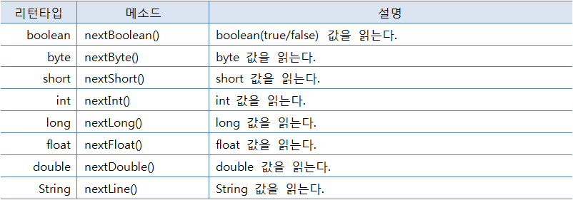
콘솔입출력
Scanner 클래스
Console 클래스의 단점
문자열은 읽을 수 있지만 기본 타입(정수, 실수) 값을 바로 읽을 수 없음
java.util.Scanner
콘솔로부터 기본 타입의 값을 바로 읽을 수 있음
제공하는 메소드

Slide 15
파일 입출력
FileInputStream
파일로부터 바이트 단위로 읽어 들일 때 사용
그림, 오디오, 비디오, 텍스트 파일 등 모든 종류의 파일을 읽을 수 있음
객체 생성 방법
FileInputStream 객체가 생성될 때 파일과 직접 연결
만약 파일이 존재하지 않으면 FileNotFoundException 발생
try-catch문으로 예외 처리
InputStream 하위 클래스 - 사용 방법이 InputStream과 동일

Slide 16
파일 입출력
FileOutputStream
파일에 바이트 단위로 데이터를 저장할 때 사용
그림, 오디오, 비디오, 텍스트 등 모든 종류의 데이터를 파일로 저장
객체 생성 방법
파일이 이미 존재할 경우, 데이터를 출력하게 되면 파일을 덮어쓰는 단점
기존 파일 내용 끝에 데이터를 추가할 경우
OutputStream 하위 클래스 - 사용 방법이 OutputStream과 동일

Slide 17
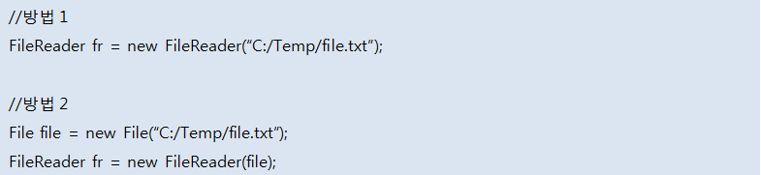
파일 입출력
FileReader
텍스트 파일로부터 데이터를 읽어 들일 때 사용
문자 단위로 읽음
텍스트가 아닌 그림, 오디오, 비디오 등의 파일은 읽을 수 없음
객체 생성 방법
FileReader 객체가 생성될 때 파일과 직접 연결
만약 파일이 존재하지 않으면 FileNotFoundException 발생
try-catch문으로 예외 처리
Reader 하위 클래스 - 사용 방법 Reader와 동일

Slide 18
파일 입출력
FileWriter
텍스트 파일에 문자 데이터를 저장할 때 사용
텍스트가 아닌 그림, 오디오, 비디오 등의 데이터를 파일로 저장 불가
객체 생성 방법
파일이 이미 존재할 경우, 데이터를 출력하게 되면 파일을 덮어쓰게 됨.
파일 존재여부 따라 분기
기존 파일 내용 끝에 데이터를 추가할 경우
Writer 하위 클래스 - 사용 방법이 Writer와 동일

Slide 19
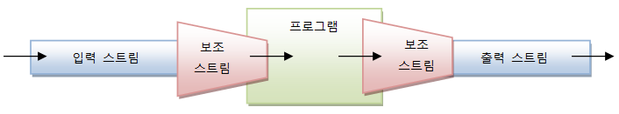
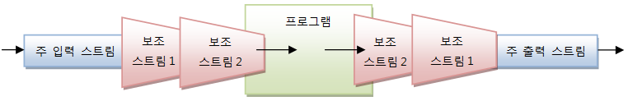
보조 스트림
보조 스트림
다른 스트림과 연결 되어 여러 가지 편리한 기능을 제공해주는 스트림
문자 변환, 입출력 성능 향상, 기본 데이터 타입 입출력, 객체 입출력 등의 기능을 제공
보조 스트림 생성
보조 스트림 체인 – 다른 보조 스트림과 연결되어 역할 수행

Slide 20
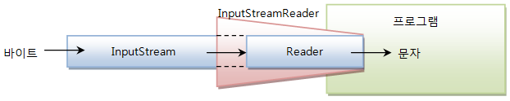
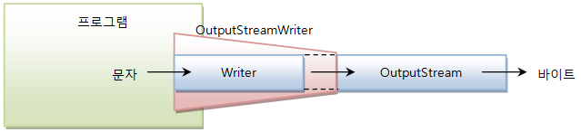
보조 스트림
문자 변환 보조 스트림
소스 스트림이 바이트 기반 스트림이지만 데이터가 문자일 경우 사용
Reader와 Writer는 문자 단위로 입출력 - 바이트 기반 스트림보다 편리
문자셋의 종류를 지정할 수 있기 때문에 다양한 문자 입출력 가능
InputStreamReader
OutputStreamWriter

Slide 21
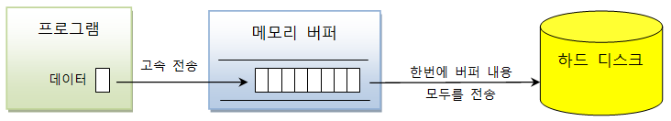
보조 스트림
성능 향상 보조 스트림
입출력 성능에 영향을 미치는 입출력 소스
하드 디스크
느린 네트워크
버퍼를 이용한 해결
입출력 소스와 직접 작업하지 않고 버퍼(buffer)와 작업 - 실행 성능 향상
프로그램은 쓰기 속도 향상
버퍼 차게 되면 데이터를 한꺼번에 하드 디스크로 보내 출력 횟수를 줄여줌

Slide 22
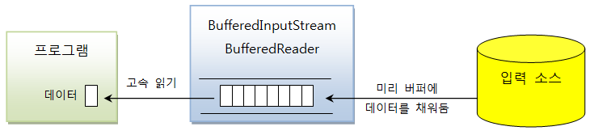
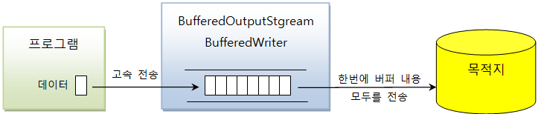
보조 스트림
BufferedInputStream, BufferedReader
BufferedOutputStream과 BufferedWriter

Slide 23
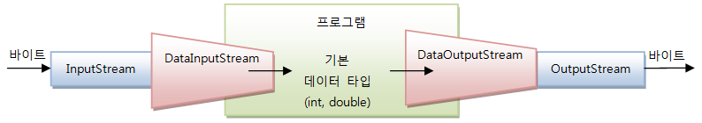
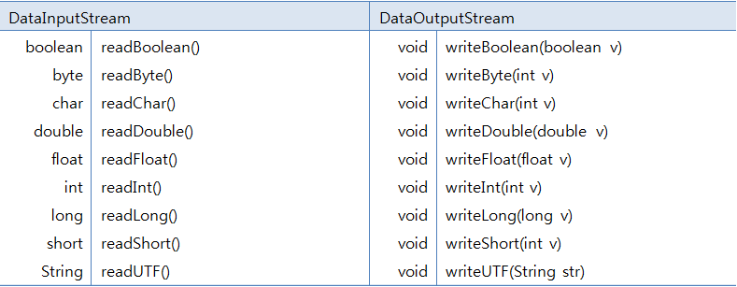
보조 스트림
기본 타입 입출력 보조 스트림
입출력 순서를 맞추어 사용

Slide 24
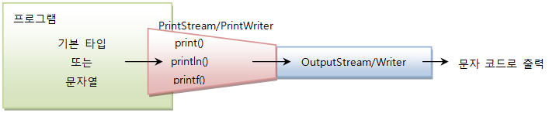
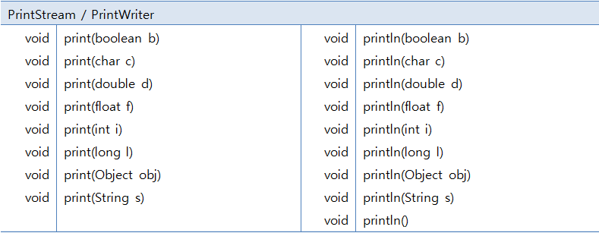
보조 스트림
프린터 보조 스트림
println()은 데이터 끝에 개행문자 추가, printf는 format string 출력

Slide 25
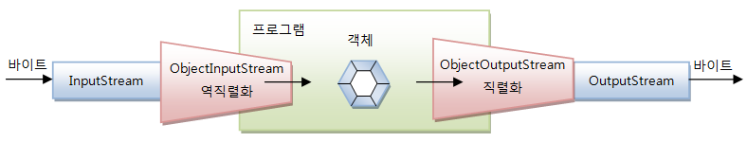
보조 스트림
객체 입출력 보조 스트림
객체를 파일 또는 네트워크로 입출력할 수 있는 기능 제공
객체 직렬화
객체는 문자가 아니므로 바이트 기반 스트림으로 데이터 변경 필요
ObjectInputStream, ObjectOutputStream
직렬화가 가능한 클래스(Serializable)
자바에서는 Serializable 인터페이스를 구현한 클래스만 직렬화 할 수 있도록 제한, transient 필드는 제외
객체 직렬화 할 때 private 필드 포함한 모든 필드를 바이트로 변환 가능

Slide 26
보조 스트림
serialVersionUID 필드
직렬화된 객체를 역직렬화 할 때는 직렬화 했을 때와 같은 클래스 사용
클래스의 이름이 같더라도 클래스의 내용이 변경된 경우 역직렬화 실패
serialVersionUID
같은 클래스임을 알려주는 식별자 역할
Serializable 인터페이스 구현
컴파일 시 자동적으로 serialVersionUID 정적 필드 추가
재컴파일하면 serialVersionUID의 값 변경
불가피한 수정 있을 경우 명시적으로 serialVersionUID 선언

Slide 27
보조 스트림
writeObject()와 readObject() 메소드
writeObject(ObjectOutputStream out)
- 직렬화 직전 자동 호출
- 추가 직렬화할 내용 작성 가능
readObject(ObjectInputStream in)
- 역직렬화 직전 자동 호출
- 추가 역직렬화 내용 작성 가능
추가 직렬화 및 역직렬화 필요한 경우
- 부모 클래스가 Serializable 구현하지 않고, 자식 클래스가 Serializable 구현한 경우
- 부모 필드는 직렬화에서 제외
> writeObject() 에서 부모 필드 직렬화 필요
> readObject()에서 부모 필드 역직렬화 필요
> 부모 클래스가 Serializable 구현하도록 하는 게 제일 쉬움

